Slide 1
Tuần 5
Bài 17: Phép trừ (có nhớ) trong phạm vi 20 (tiếp)
TOÁN 2
Tập 1

Slide 2

KHỞI ĐỘNG
VÒNG QUAY KÌ DIỆU

Slide 3

Hoàng Khánh
Bảo An
Vy
Huệ An
Thanh Tùng
Quỳnh Anh
Quý Tùng
Huyền Anh
Thịnh
Quang Anh
Thảo
Diệp Anh
Bảo Anh
12 – 6 = ?
Bảo
Quỳnh Chi
Tùng Chi
Duy
Trung Quân
Dương
Quang
Đạt
Nhất
Tôn Đức
Minh Ngọc
Đình Đức
Bích Ngọc
Hân
6
Bảo Ngân
Hưng
Kim Ngân
Hương
Thành Nam
Khải
Hoàng Nam
Khoa
Việt Nam
Bảo Lâm
Nguyễn Minh
Thanh Lâm
Dương Minh
Linh
Mi

Slide 4

Hoàng Khánh
Bảo An
Vy
Huệ An
Thanh Tùng
Quỳnh Anh
Quý Tùng
Huyền Anh
Thịnh
Quang Anh
Thảo
Diệp Anh
Bảo Anh
Bảo
11 – 5 = ?
Quỳnh Chi
Tùng Chi
Duy
Trung Quân
Dương
Quang
Đạt
Nhất
Tôn Đức
Minh Ngọc
Đình Đức
Bích Ngọc
Hân
Bảo Ngân
Hưng
6
Kim Ngân
Hương
Thành Nam
Khải
Hoàng Nam
Khoa
Việt Nam
Bảo Lâm
Nguyễn Minh
Thanh Lâm
Dương Minh
Linh
Mi

Slide 5

Hoàng Khánh
Bảo An
Vy
Huệ An
Thanh Tùng
Quỳnh Anh
Quý Tùng
Huyền Anh
Thịnh
Quang Anh
Thảo
Diệp Anh
Bảo Anh
Bảo
13 – 4 = ?
Quỳnh Chi
Tùng Chi
Duy
Trung Quân
Dương
Quang
Đạt
Nhất
Tôn Đức
Minh Ngọc
Đình Đức
Bích Ngọc
Hân
Bảo Ngân
Hưng
9
Kim Ngân
Hương
Thành Nam
Khải
Hoàng Nam
Khoa
Việt Nam
Bảo Lâm
Nguyễn Minh
Thanh Lâm
Dương Minh
Linh
Mi

Slide 6

Hoàng Khánh
Bảo An
Vy
Huệ An
Thanh Tùng
Quỳnh Anh
Quý Tùng
Huyền Anh
Thịnh
Quang Anh
Thảo
Diệp Anh
Bảo Anh
12 – 4 = ?
Bảo
Quỳnh Chi
Tùng Chi
Duy
Trung Quân
Dương
Quang
Đạt
Nhất
Tôn Đức
Minh Ngọc
Đình Đức
Bích Ngọc
Hân
Bảo Ngân
Hưng
8
Kim Ngân
Hương
Thành Nam
Khải
Hoàng Nam
Khoa
Việt Nam
Bảo Lâm
Nguyễn Minh
Thanh Lâm
Dương Minh
Linh
Mi

Slide 7

Hoàng Khánh
Bảo An
Vy
Huệ An
Thanh Tùng
Quỳnh Anh
Quý Tùng
Huyền Anh
Thịnh
Quang Anh
Thảo
Diệp Anh
Bảo Anh
Bảo
11 – 3 = ?
Quỳnh Chi
Tùng Chi
Duy
Trung Quân
Dương
Quang
Đạt
Nhất
Tôn Đức
Minh Ngọc
Đình Đức
Bích Ngọc
Hân
Bảo Ngân
Hưng
8
Kim Ngân
Hương
Thành Nam
Khải
Hoàng Nam
Khoa
Việt Nam
Bảo Lâm
Nguyễn Minh
Thanh Lâm
Dương Minh
Linh
Mi

Slide 8
Hoàng Khánh
Bảo An
Vy
Huệ An
Thanh Tùng
Quỳnh Anh
Quý Tùng
Huyền Anh
Thịnh
Quang Anh
Thảo
Diệp Anh
Bảo Anh
14 – 7 = ?
Bảo
Quỳnh Chi
Tùng Chi
Duy
Trung Quân
Dương
Quang
Đạt
Nhất
Tôn Đức
Minh Ngọc
Đình Đức
Bích Ngọc
Hân
Bảo Ngân
Hưng
7
Kim Ngân
Hương
Thành Nam
Khải
Hoàng Nam
Khoa
Việt Nam
Bảo Lâm
Nguyễn Minh
Thanh Lâm
Dương Minh
Linh
Mi

Slide 9

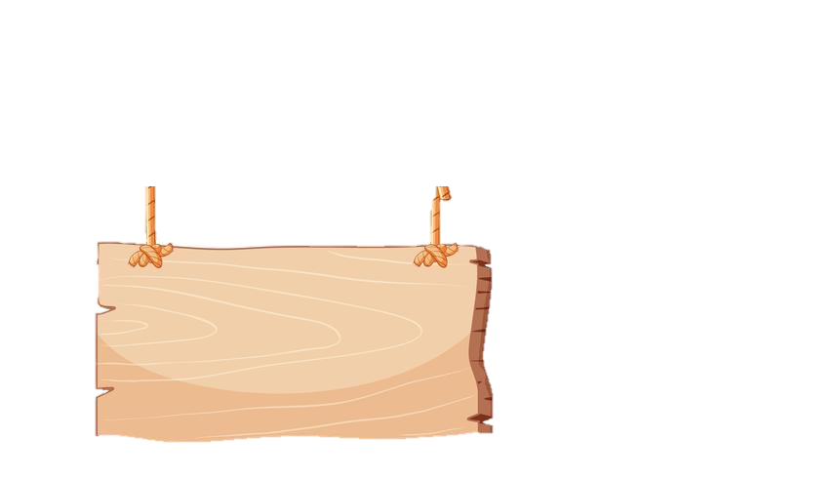



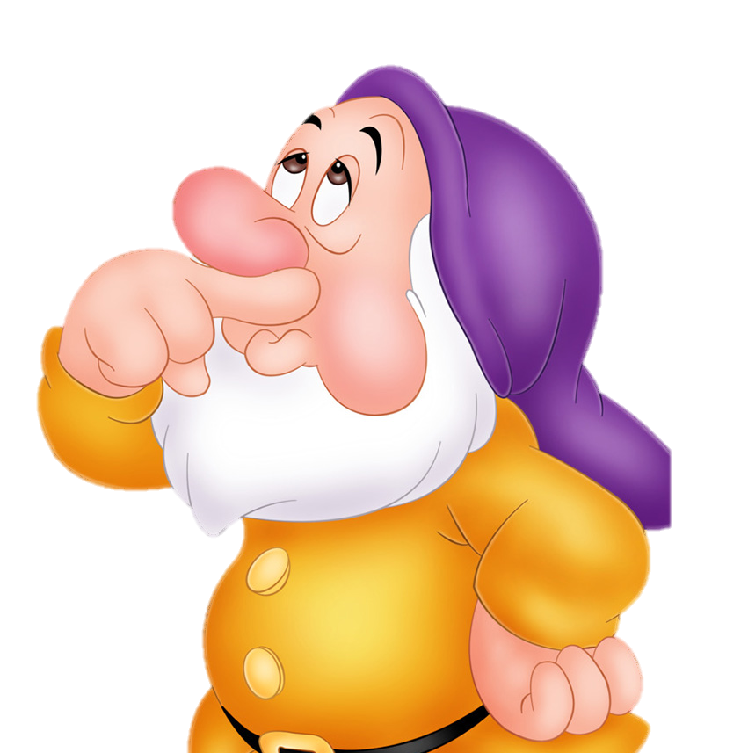
15
9
15 – 9 = ?

Slide 10


15 – 9 = 6
6
7
8
9
10
11
12
13
14
15
Bạch Tuyết có cách tính khác nhanh hơn
Đếm bớt 9
bắt đầu từ 15

Slide 11

KHÁM PHÁ
KIẾN THỨC MỚI

Slide 12


TRỪ BẰNG CÁCH LÀM CHO TRÒN 10
15 – 9 = ?
15 = 10 + 5
15 – 5 = 10
Vậy 15 – 9 = 6
10 – 4 = 6

Slide 13
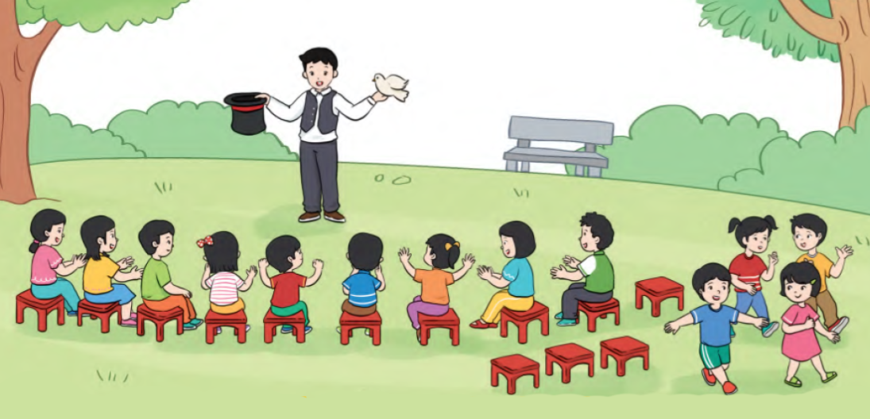
Nêu phép tính phù hợp với tranh sau:
13 – 4 = ?

Slide 14


TRỪ BẰNG CÁCH LÀM CHO TRÒN 10
13 – 4 = ?
\
13 = 10 + 3
13 – 3 = 10
Vậy 13 – 4 = 9
10 – 1 = 9

Slide 15



Slide 16


10
12 – 2 = 10
2
12 – 4 = ?
8
– 2 = 8
2
2
Vậy 12 – 4 = 8
10
14 – 4 = 10
14 – 7 = ?
4
– 3 = 7
7
4
3
Vậy 14 – 7 = 7

Slide 17
LUYỆN TẬP – THỰC HÀNH

Slide 18

1
Tính:
11 trừ bằng 10
10 trừ bằng
11 – 2 =
12 trừ bằng 10
10 trừ bằng
12 – 4 =

Slide 19
2
Tính:
12 – 7 =
14 – 5 =
11 – 4 =
11 – 7 =

Slide 20

3
Tính:
13 – 5 =
13 – 7 =
14 – 6 =
14 – 9 =
15 – 8 =
15 – 6 =

Slide 21

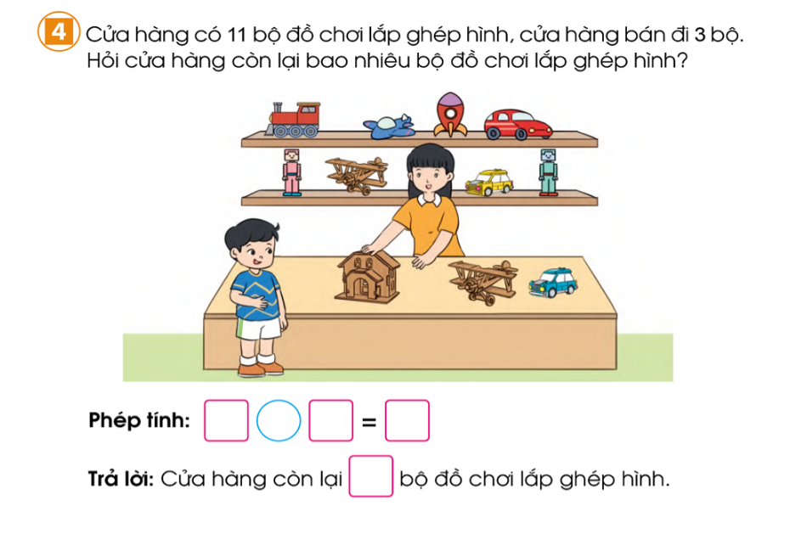



4

Slide 22









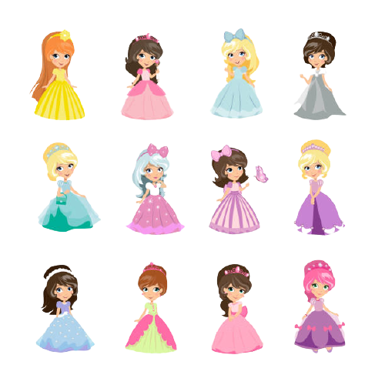


GIẢI CỨU CÔNG CHÚA
Ngày xửa ngày xưa, ở một vương quốc nọ có một nàng công chúa xinh đẹp đang bị rồng lửa bắt đi.
Chàng hiệp sĩ muốn giải cứu công chúa phải vượt qua rất nhiều thử thách, gặp rất nhiều quái vật, người khổng lồ hung dữ.
Em hãy giúp Hiệp sĩ đánh bại quái vật, người khổng lồ và rồng lửa để giải cứu công chúa bằng cách trả lời đúng các câu hỏi nhé!
HƯỚNG DẪN
Thầy cô kích vào màn hình để bắt đầu trò chơi.
Kích chuột vào màn hình để hiện câu hỏi và đáp án Kích chuột vào biểu tượng GO để chướng ngại vật biến mất.
Kích chuột vào màn hình để chuyển tới slide tiếp theo.

Slide 23

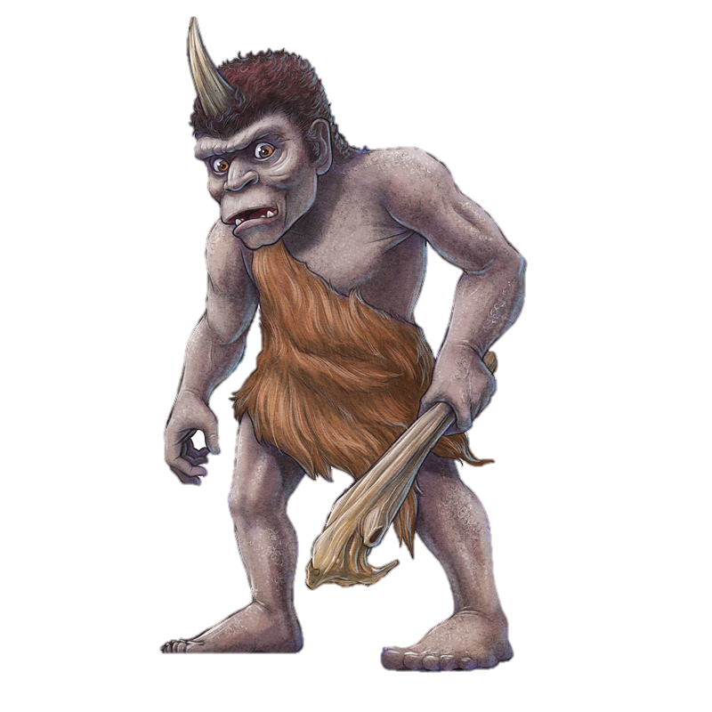


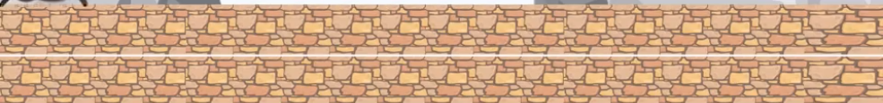
11 - 5 = ?
A. 6
C. 7
B. 8
D. 5

Slide 24



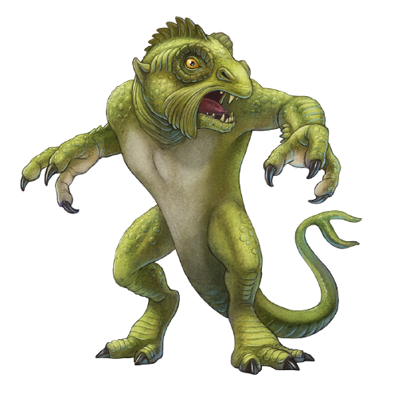


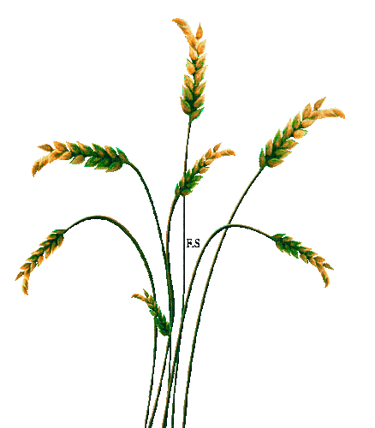

14 – 6 = ?
A. 7
C. 9
B. 6
D. 8

Slide 25


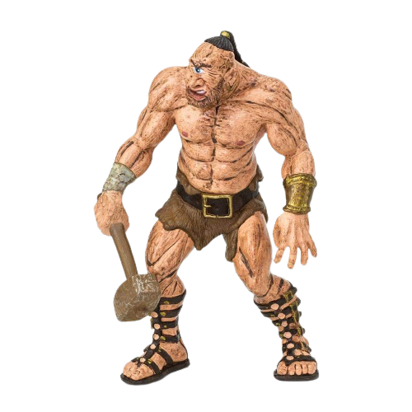
15 – 7 = ?
A. 7
B. 8
C. 6
D. 9

Slide 26



16 – 8 = ?
A. 9
B. 7
C. 8
D. 6

Slide 27


Tìm các phép tính có hiệu bằng 5
A. 11 - 5
C. 12 - 7
B. 13 – 8
D. 14 - 9

Slide 28

Cảm ơn các bạn rất nhiều!

Slide 29

Để có thể làm tốt các bài tập trên em nhắn bạn điều gì?
Bài học hôm nay em biết thêm được điều gì?

Slide 30

DẶN DÒ

